Slide 1
Spektroskopia IR i spektroskopia ramana jako metody komplementarnE

Slide 2
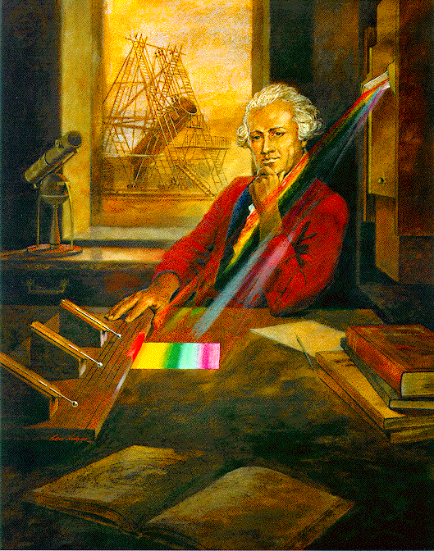
Spektroskopia IR i spektroskopia Ramana jako metody komplementarne
Promieniowanie o długości fali 2-50 μm nazywamy promieniowaniem podczerwonym. Absorpcja lub emisja promieniowania z tego zakresu jest selektywna i stanowi przedmiot badań spektroskopii oscylacyjnej. Szczególnie użyteczną jest spektroskopia absorpcyjna w podczerwieni, obserwacja widm emisyjnych w IR jest trudniejsza i znacznie rzadziej stosowana.
Za odkrywcę promieniowania IR uważa się
Sir Fredericka Williama Herschel’a który
w 1800 r. stwierdził, że istnieje promieniowanie
poza obszarem widzialnym .
To „ promieniowanie cieplne” nazwano później
promieniowaniem podczerwony (prefix infra oznacza ‘pod’).
Eksperyment Herschel‘a był ważny nie tylko dlatego,
że doprowadził do odkrycia promieniowania IR, ale również dlatego, że po raz pierwszy zauważono istnienie formy światła niewidzialnego dla ludzkiego oka.

Slide 3
Spektroskopia IR i spektroskopia Ramana jako metody komplementarne
Spektroskopia IR i spektroskopia Ramana dostarczają informacji o wibracjach cząsteczek
Spektroskopia IR jest spektroskopią absorpcyjną.
Spektroskopia Ramana jest spektroskopią, w której wykorzystuje się zjawisko rozpraszania światła.
Aby cząsteczki zaabsorbowały promieniowanie IR musi być spełnionych kilka warunków, warunki te noszą nazwę reguł wyboru.

Slide 4

Spektroskopia IR i spektroskopia Ramana jako metody komplementarne
Reguły wyboru dla przejść w spektroskopii IR
1. Fotony promieniowania muszą mieć energię równą różnicy energii wibracyjnych poziomów energetycznych:
hν=ΔE
2. Przejście zachodzi tylko wtedy, gdy kwantowa liczba oscylacji zmienia się o 1,2,3...
Δν=+1 oscylator harmoniczny
Δν=+1, +2, +3,…, oscylator anharmoniczny
3.W trakcie drgania musi nastąpić zmiana momentu dipolowego cząsteczki
Ponad to prawdopodobieństwo pojawienia się tonów podstawowych jest zarówno
w molekułach dwu- jak i wieloatomowych proporcjonalne do kwadratu pochodnej momentu dipolowego względem współrzędnej normalnej drgania, a integralny współczynnik absorpcji jest tym większy im bardziej moment dipolowy zmienia się
w trakcie drgania.

Slide 5


Spektroskopia IR i spektroskopia Ramana jako metody komplementarne
W przypadku spektroskopii Ramana reguły wyboru są zaś następujące:
1. Różnica energia fotonu padającego i rozproszonego pasuje do różnicy poziomów oscylacyjnych:
hν₀-hν_{R}=ΔE
2. Przejście musi nastąpić tak by kwantowa liczba oscylacji zmieniała się o 1 (dla oscylatora harmonicznego)
czyli Δν=+1 oscylator harmoniczny
    Δν=+1, +2, +3,…, oscylator anharmoniczny
3. W trakcie drgania musi nastąpić zmiana polaryzowalności cząsteczki
Mechanizm rozpraszania ramanowskiego można wytłumaczyć w oparciu o teorię polaryzowalności Placzka.
Cząsteczka jest zbiorem ładunków elektrycznych dodatnich i ujemnych. Nośnikami dodatnich są atomowy, ujemnych zaś elektrony walencyjne. Składowa elektryczna promieniowania elektromagnetycznego musi więc z nimi oddziaływać, przez co indukuje w cząsteczce moment dipolowy wyrażony wzorem:
(1)

Slide 6


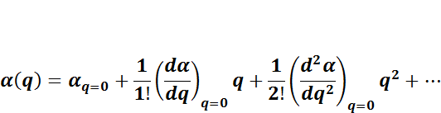
Spektroskopia IR i spektroskopia Ramana jako metody komplementarne
Natężenie składowej elektrycznej promieniowania zmienia się periodycznie w funkcji czasu zgodnie ze wzorem:
(2)
więc
(3)
przyjmijmy, że polaryzowalność, czyli potencjalna zdolność przemieszczania się elektronów względem jąder w polu elektrycznym, zależy od odległości miedzy jądrami atomów cząsteczki w danej chwili i jest funkcją współrzędnej normalnej drgania q, która opisuje przemieszczanie się wszystkich jąder atomów cząsteczki
w czasie drgania wokół ich położenia równowagi. Biorąc pod uwagę dwuatomową cząsteczkę o jednej współrzędnej normalnej i zakładając, że wychylenia z położenia równowagi są bliskie zeru, rozwińmy polaryzowalność w szereg MacLaurina , otrzymujemy następujące wyrażenie:
(4)

Slide 7
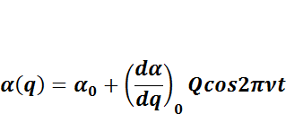

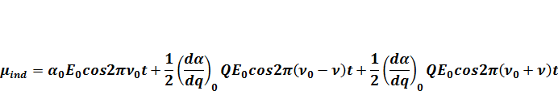
Spektroskopia IR i spektroskopia Ramana jako metody komplementarne
w przybliżeniu harmonicznym:
(4)
bowiem współrzędna normalna zmienia się periodycznie w czasie zgodnie ze wzorem:
(5)
gdzie: ν-częstość drgania normalnego
Q -amplituda drgania
Ostatecznie wyrażenie opisujące moment dipolowy indukowany w cząsteczce wykonującej drganie własne o częstości , na którą działa fala elektromagnetyczna o częstości ν przyjmuje postać:

Slide 8
Spektroskopia IR i spektroskopia Ramana jako metody komplementarne
W powyższym wzorze tkwi wytłumaczenie zjawiska Ramana. Składowa elektryczna promieniowania elektromagnetycznego oddziałuje z cząsteczką i indukuje w niej moment dipolowy. Drgający indukowany moment dipolowy staje się źródłem promieniowania o trzech częstościach:
a) ν₀-częstość maksimum pasma rozpraszania Rayleigha
b) ν₀-ν- częstość maksimum pasma stokesowskiego rozpraszania Ramana
c) ν₀+ν - częstość maksimum pasma antystokesowskiego rozpraszania Ramana
W sposób opisowy można, więc powiedzieć, że gdy częstość ω_{o} promieniowania padającego i rozproszonego są jednakowe - mówimy o zjawisku rozpraszania Rayleigha. Gdy foton pada na cząsteczkę, która znajduje się w podstawowym stanie elektronowym i podstawowym stanie wibracyjnym, a w wyniku rozproszenia światła cząsteczka powraca na wzbudzony poziom wibracyjny, to częstość fotonu wyemitowanego w wyniku rozproszenia wynosi ω_{o} - ω_{vib}, gdzie ω_{vib} jest częstością modu wibracyjnego. Takie rozpraszanie nosi nazwę rozpraszania Ramana, a widmo odpowiadające częstościom ω_{o} - ω_{vib} – składową stoksowską. Odwrotnie, gdy foton
o częstości ω_{o} oddziałuje z cząsteczką, która pierwotnie znajduje się we wzbudzonym stanie wibracyjnym, a po rozproszeniu fotonu powraca ona do podstawowego poziomu wibracyjnego, to częstość fotonu rozproszonego wynosi ω_{o}+ω_{vib}. Mówimy wtedy o składowej antystokesowskiej rozpraszania Ramana.

Slide 9
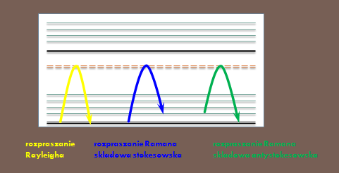
Spektroskopia IR i spektroskopia Ramana jako metody komplementarne
Omówione zjawiska rozpraszania zilustrowano na rysunku poniżej. Zazwyczaj mierzymy składową stokesowską, bo ma ona większe natężenie niż składowa antystokesowska. Sygnał Ramana jest 3-4 rzędy słabszy od rozpraszania Rayleigha.
Poziomy
wibracyjne wzbudzonego
poziomu elektronowego
Poziom wirtualny
Poziomy
wibracyjne podstawowego
poziomu elektronowego

Slide 10
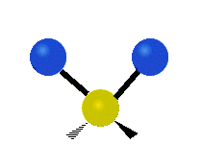
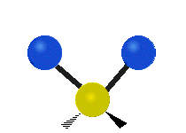



Spektroskopia IR i spektroskopia Ramana jako metody komplementarne
Z rysunku wynika więc, że spektroskopia Ramana, choć bada zjawisko rozpraszania, dostarcza informacji o własnościach wibracyjnych cząsteczek, podobnych do tych jakie otrzymujemy w podczerwieni (IR). Czym różnią się te techniki?
Rozciągające symetryczne
Nożycowe (zginające)
Skręcające
Wahadłowe
Wachlarzowe
Rozciągające asymetryczne
Ilustracja różnych typów drgań

Slide 11
Spektroskopia IR i spektroskopia Ramana jako metody komplementarne
Spektroskopia IR i spektroskopia Ramana są metodami komplementarnymi
Nieliniowa cząsteczka wykazuje 3N-6 drgań, niektóre z nich ujawniają się jako pasma aktywne w IR, niektóre zaś w widmie Ramana. Zależy to od symetrii cząsteczki i od symetrii drgania. Dla cząsteczek mających środek inwersji obowiązuje zasada wykluczania - drgania aktywne w IR, nie są aktywne w spektroskopii Ramana
i odwrotnie. Np. drgania symetryczne CO₂ lub N₂ są niewidoczne w spektroskopii IR, podczas gdy w spektroskopii Ramana obserwujemy silne pasma odpowiadające tym drganiom. Spektroskopia Ramana wypełnia więc lukę w możliwościach spektroskopii IR. Dopiero silnie polarne molekuły jak np.: NaCl nie dają widma Ramana, ale za to ich widmo w IR jest dozwolone i silne.

Slide 12
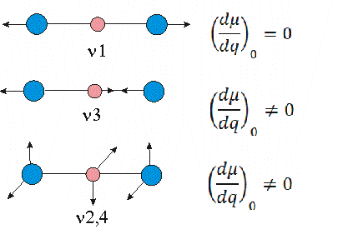
Spektroskopia IR i spektroskopia Ramana jako metody komplementarne
Rozważmy zasadę komplementarności na przykładzie molekuły CO_{2.}
Cząsteczka CO₂ nie ma trwałego momentu dipolowego, w czasie symetrycznego rozciągającego drgania ν1 położenie środków ciężkości ładunków nie zmienia się czyli nie zmienia się moment dipolowy, drganie ν1 jest w IR nieaktywne.

Slide 13
Spektroskopia IR i spektroskopia Ramana jako metody komplementarne
Rozważmy zasadę komplementarności na przykładzie molekuły CO_{2.}
W czasie antysymetrycznego rozciągającego drgania ν3 położenie środka ciężkości ładunku dodatniego przemieszcza się w jedną stronę, a ładunku ujemnego w stronę przeciwną, powstaje oscylujący wokół zera moment dipolowy, drganie ν3 jest w IR aktywne.

Slide 14
Spektroskopia IR i spektroskopia Ramana jako metody komplementarne
Rozważmy zasadę komplementarności na przykładzie molekuły CO_{2.}
W dwukrotnie zdegenerowanym drganiu zginającym ν2,4 środki ciężkości ładunków rozsuwają się periodycznie w kierunku prostopadłym do osi najwyższej symetrii i powstaje oscylujący wokół zera moment dipolowy prostopadły do osi molekuły, drganie ν2,4 jest w IR aktywne.

Slide 15
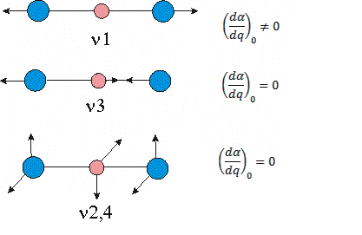
Spektroskopia IR i spektroskopia Ramana jako metody komplementarne
Rozważmy zasadę komplementarności na przykładzie molekuły CO_{2.}
Polaryzowalność molekuły CO₂ zmienia się inaczej niż moment dipolowy. W drganiu ν1 polaryzowalność w jednym półokresie jest mniejsza, a w drugim większa niż
w stanie równowagi. Funkcja α=f(q) jest wic funkcją monotoniczną i jej pochodna
w punkcie równowagi jest różna od zera. Drganie ν1 jest aktywne w widmie Ramana.
W przypadku pozostałych drgań: dla ν3 polaryzowalność w obu półokresach jest mniejsza, a dla ν2,4 większa niż w stanie równowagi. Drgania ν3 oraz ν2,4 są
w widmie Ramana nieaktywne.

Slide 16
Spektroskopia IR i spektroskopia Ramana jako metody komplementarne
Kiedy przejście ramanowskie jest zabronione?
a) Polaryzowalność nie jest funkcją współrzędnej normalnej drgania (wiązania jonowe,
NaCl, KCl)
spektroskopowe kryterium polarności wiązania: jeżeli intensywności pasma w IR rośnie, a w widmie Ramana maleje, to odpowiednie wiązanie w molekule staje się bardziej spolaryzowane
b) Polaryzowalność w trakcie drgania zmienia się tak, że w stanie równowagi pochodna
polaryzowalności po współrzędnej normalnej drgania ma ekstremum

Slide 17
Spektroskopia IR i spektroskopia Ramana jako metody komplementarne
Literatura:
Z. Kęcki, Podstawy spektroskopii molekularnej, PWN 1998.
J. Sadlej, Spektroskopia molekularna, Wydawnictwa Naukowo-Techniczne Warszawa, 2002.

